Slide 1



x
스마트팩토리 개발자 입문

Slide 2
데이터 수집과 웹 기초

Slide 3
데이터 수집 방식
웹에서 데이터를 수집하는 방식에는 크게 두가지 방식이 존재
API(Application Programming Interface)
웹 크롤링(Web Crawling)
항목 | API | 웹 크롤링
데이터 제공 | 공식적으로 제공하는 데이터 인터페이스 사용 | 웹 페이지의 HTML을 직접 파싱
작동 방식 | 서버로 요청 → JSON 응답 처리 | HTTP 요청 → HTML 분석 후 데이터 추출
장점 | 신뢰도 높고, 빠르고, 사용이 편리함 | API 없이도 원하는 데이터 추출 가능
단점 | 사용량 제한, API 제공 범위 제한적 | 느리고, HTML 구조 변경 시 코드 수정 필요
사용 | 공식적으로 API가 제공될 때 | API가 없거나 추가 데이터가 필요할 때

Slide 4
API

Slide 5
API
API(Application Programming Interface)란?
응용 프로그램이 서로 데이터를 주고받는 방법을 제공하는 인터페이스
특정 데이터 제공자가 정해진 규격으로 데이터를 전달(JSON or XML)
예)
날씨 정보 제공 API (ex: OpenWeatherMap API)
소셜 미디어 API (ex: Instagram API)
구글 지도 API
내 서버에서 내 클라이언트로 API 제공(프론트엔드-백엔드)
Notes:
xml는 추후 필요시 따로 설명

Slide 6
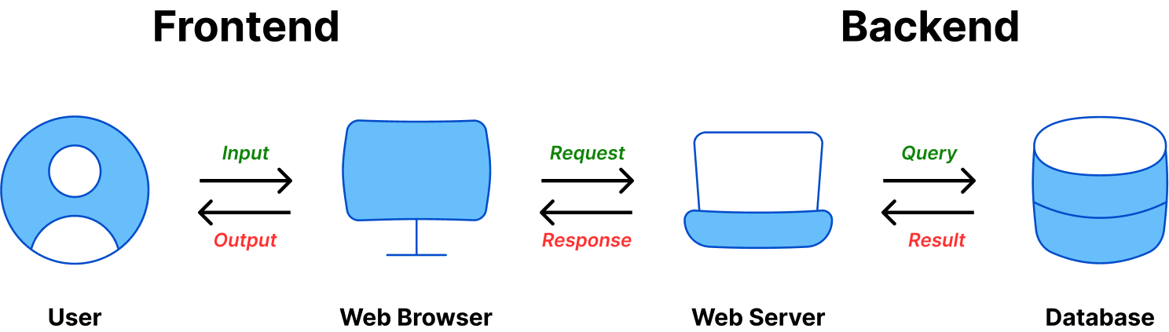
프론트엔드와 백엔드
React
Express
MySQL
Notes:
이 그림은 웹개발자가 된다면 머릿속에 자동으로 그려 넣어야 하는 구조임!!
Web browser : Html, css, js
Web server: node
Database: mysql, oracle, mongodb 등

Slide 7
JSON이란?
JavaScript Object Notation의 약자
데이터를 문자열의 형태로 나타내기 위해서 사용
즉, 데이터를 표시하는 방법 중 하나
네트워크를 통해 다른 시스템들이 소통할 때 사용하는 경량의 DATA 교환 형식
자바스크립트에서 파생되었으나 현재는 다른 프로그래밍 언어에서도 지원하는 데이터 포맷
가독성이 뛰어나 컴퓨터와 사람 모두 해석하기 편함
JavaScript의 Object를 기반으로 하는 텍스트 형식

Slide 8
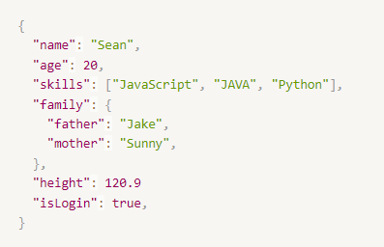
JSON이란?
Python 딕셔너리와 유사
key 이름을 큰 따옴표("key-name")로 감싸는 차이점이 있음
문자열, 숫자(정수, 실수), 불리언(true, false), 중첩된 객체와 배열 저장도 가능함
JSON 예시
요약하자면 Client와 Server가
JSON 이라는 특별한 형식의 데이터로 정보를 주고 받는다!

Slide 9
API HTTP통신
HTTP란? Hypertext Transfer Protocol
인터넷 상에서 데이터를 주고 받기 위한 프로토콜 (약속)
클라이언트는 서버에게 자원을 요청(request)하고, 서버는 클라이언트에게 요청을 처리해서 응답(response)
API는 주로 HTTP 통신을 통해 데이터를 주고받음
API는 Rest API나 Restful API라고 불리움

Slide 10
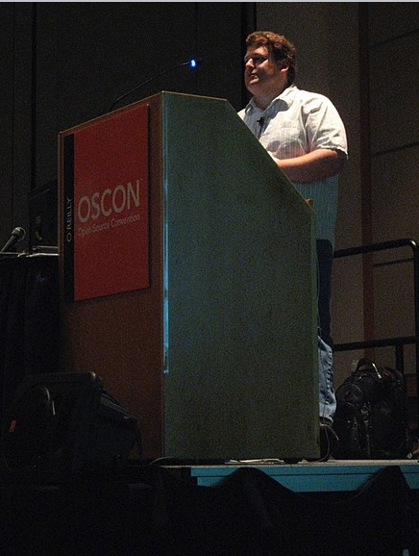
Rest란?
REST는 Representational State Transfer의 약자로,
로이 필딩(Roy Fielding)이 2000년에
그의 박사학위 논문에서 소개된 웹 아키텍처 스타일
클라이언트와 서버 간의 경량 통신을 가능하게 하며,
웹 기반 소프트웨어 어플리케이션에서 널리 사용

Slide 11
Rest 특징
리소스(Resource): REST는 모든 것을 리소스로 간주
리소스란 웹 서비스에서 제공하는 모든 것을 의미합니다. 데이터, 기능, 서비스 등 어떠한 형태의 정보든지 리소스로 간주
URI(Uniform Resource Identifier): 각 리소스는 고유한 식별자인 URI를 가지며, 이를 통해 리소스에 접근
HTTP 메서드 활용: HTTP 메서드(GET, POST, PUT, DELETE 등)를 사용하여 리소스를 조작

Slide 12
Rest 특징
상태를 관리하지 않음(Stateless): REST 아키텍처는 상태를 관리하지 않으며, 각 요청은 독립적으로 처리되며, 서버는 요청에 필요한 모든 정보를 포함하고 있어야 함
캐시 처리 가능(Cacheable): REST 리소스는 캐싱이 가능하도록 설계되어, 클라이언트나 중개 서버가 캐시를 활용하여 효율적으로 리소스를 관리할 수 있음
Client-Server: 클라이언트(사용자 인터페이스)와 서버(데이터 스토리지)가 분리되어 있어 각각 독립적으로 발전

Slide 13
GET(조회)
역할: 서버로부터 리소스를 조회
URL로 리소스의 정보를 요청
서버는 요청한 리소스의 정보를 응답으로 전달
서버의 상태나 데이터를 변경시키지 않음
캐싱을 활용하여 자주 요청되는 데이터를 효율적으로 전달

Slide 14
POST(생성)
역할: 서버에 새로운 리소스를 생성
URL로 요청 시 새로운 데이터를 서버로 전송
서버는 요청 데이터를 처리하여 새로운 리소스를 생성하거나 해당 데이터를 저장
서버의 상태나 데이터를 변경시키는 메서드로 주의해서 사용

Slide 15
PUT/PATCH(갱신)
역할: 서버의 자원을 갱신
PUT: 리소스 전체를 업데이트
PATCH: 리소스의 일부분을 업데이트
클라이언트는 수정하고자 하는 리소스의 새 데이터를 서버로 보냄
서버는 이 데이터를 사용하여 리소스를 업데이트하고, 성공 여부를 클라이언트에게 알림

Slide 16
DELETE(삭제)
역할: 리소스를 삭제
클라이언트가 특정 리소스의 삭제를 요청하면, 서버는 해당 리소스를 삭제하고 결과를 클라이언트에게 알림
서버의 데이터가 삭제되므로 주의해서 사용

Slide 17
HTTP 요청 메서드
API 요청(Request) HTTP 메서드 종류
메서드 | 설명 | 예(게시판)
GET | 서버에서 데이터를 가져올 때 사용 | 게시물 목록 가져오기
POST | 서버에 데이터를 전송하여 새로운 데이터를 생성할 때 사용 | 새 게시물 작성
PUT | 서버의 기존 데이터를 전체 업데이트할 때 사용 | 게시물 전체 수정
PATCH | 서버의 기존 데이터의 일부만 업데이트할 때 사용 | 게시물 일부 수정
DELETE | 서버에서 데이터를 삭제할 때 사용 | 게시물 삭제

Slide 18
요청(Request)
요청의 구조
URL: 요청 대상의 주소
HTTP 메서드: 요청의 종류(GET, POST 등)
Headers: 요청의 부가 정보(예: 인증 토큰, Content-Type)
Body: 요청에 포함되는 데이터 (POST, PUT, PATCH에서 사용)

Slide 19
응답(Response)
응답의 구조
HTTP 상태 코드: 요청 성공 또는 실패를 나타냄.
Headers: 응답의 부가 정보 (예: Content-Type, 날짜)
Body: 요청 결과 데이터 (JSON, XML 등)

Slide 20
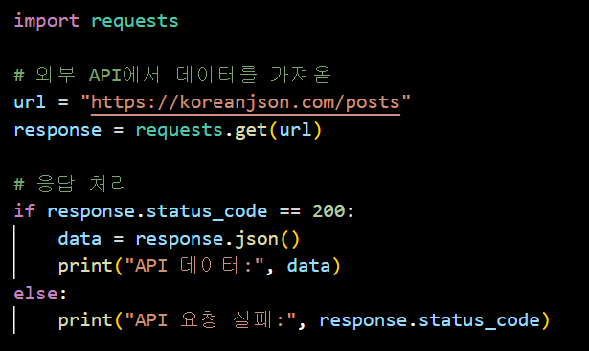
requests 모듈
HTTP 요청을 간단하고 효율적으로 보낼 수 있도록 도와주는 라이브러리
외부모듈로 pip install requests 로 설치하여 사용

Slide 21
HTTP 응답 코드
200번대 | 성공 | 200(OK), 201(Created)
300번대 | 리다이렉션 | 301(Moved Permanently)
400번대 | 클라이언트 오류 | 400(Bad Request), 401(Unauthorized) 404(Not Found)
500번대 | 서버 오류 | 500(Internal Server Error)

Slide 22
웹 크롤링과 웹 스크래핑

Slide 23
웹 크롤링
웹 크롤링(Web Crawling)이란?
웹 페이지의 HTML 데이터를 직접 가져와 필요한 정보를 추출하는 기술
웹사이트에서 제공하는 데이터가 API로 제공되지 않을 때 사용
주로 HTML 문서나 URL 목록과 같은 원시 데이터를 수집
예) 구글 검색 엔진

Slide 24
웹 스크래핑
웹 스크래핑(Web Scraping)이란?
웹 페이지에서 특정 데이터를 추출하고 가공하는 작업.
특정한 텍스트, 이미지, 표 등 유용한 정보만 선별하여 수집
예) 상품 가격 목록, 뉴스 기사, 리뷰 등
웹 크롤링과 웹 스크래핑의 용어는 혼용해서 사용하는 경우가 대다수이며 그 경계도 모호하지만 개념과 목적이 다름
앞으로 우리가 하는 것은 웹 스크래핑임

Slide 25
HTML

Slide 26
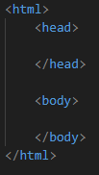
HTML이란?
HTML(Hypertext Markup Language)
- 마크업 언어: 태그를 이용해서 구조화하는 언어

Slide 27
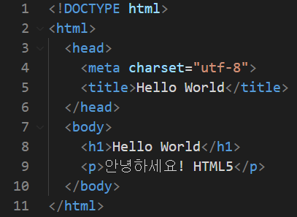
HTML 구조 설명
HTML5 문서는 반드시 <!DOCTYPE html>으로 시작하여 문서 형식을 HTML5로 지정
실제적인 HTML 문서는 2번째 행부터 시작, <html>과 </html> 사이에 작성
<head>와 </head> 사이에는 HTML 문서 정보를 정의하는 코드가 포함된다.(제목, 저장 방식, 브라우저의 크기 등등)
웹 브라우저에 출력되는 모든 요소는 <body>와 </body> 사이에 위치한다

Slide 28
<head> 태그
HTML 문서의 메타 데이터와 문서 정보를 정의하는 데 사용되는 태그
메타 데이터: 데이터에 대한 정보를 제공하는 데이터
HTML 문서의 title, style, link, script, meta 에 대한 데이터로 화면에 표시되지 않음
title : HTML 문서의 제목
style : HTML 문서의 Style 정보 정의
link : 외부 리소스와의 연결 정보를 정의(CSS 파일 연계에 사용)
script : Javascript 를 정의
meta : 페이지 설명, 키워드, 저자, 화면 크기 등의 정보. 주로 브라우저 또는 검색 엔진에서 사용

Slide 29
<body> 태그
HTML 문서의 실제 콘텐츠를 정의하는 데 사용되는 태그
다양한 태그를 사용하여 웹 페이지의 구조를 설계할 수 있다.

Slide 30
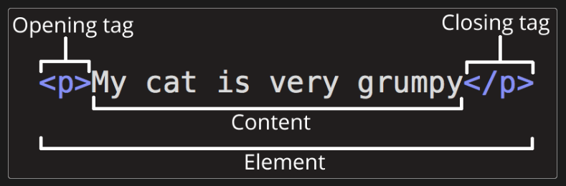
HTML 기본 문법, 요소(Element)
HTML 요소(Element)는 시작 태그(Opening tag)와 종료 태그(Closing tag) 그리고 태그 사이에 위치한 내용(Content)로 구성
Notes:
태그와 내용,

Slide 31
HTML 기본 문법, 중첩(Nested)
<html></html>은 웹페이지를 구성하는 모든 요소들을 포함한다.
예제를 보면 <html>은 <head> 와 <body>를 포함하며 <head> 는 <meta> 와 <title> 요소를 <body> 요소는 <h1>, <p>를 포함
중첩 관계(부모자식 관계)로 웹페이지의 구조(structure)를 표현한다

Slide 32
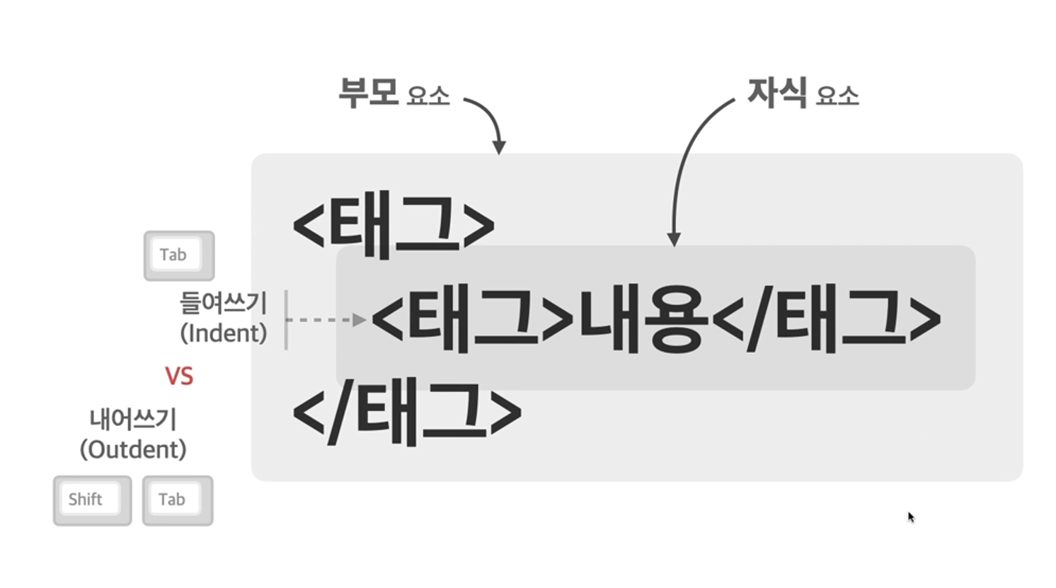

Slide 33
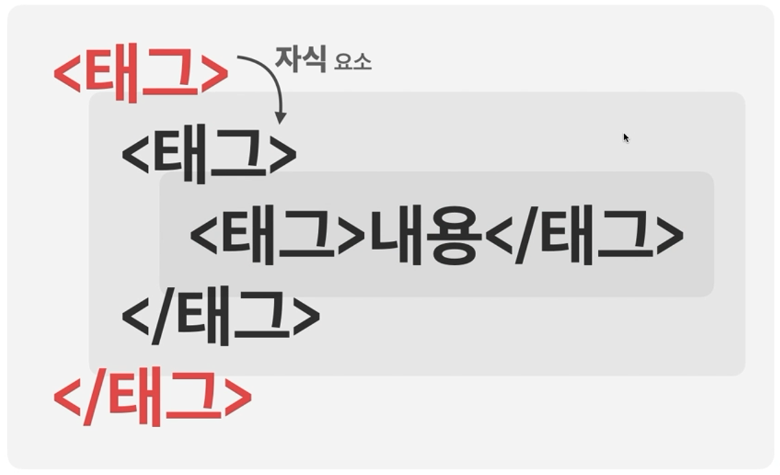
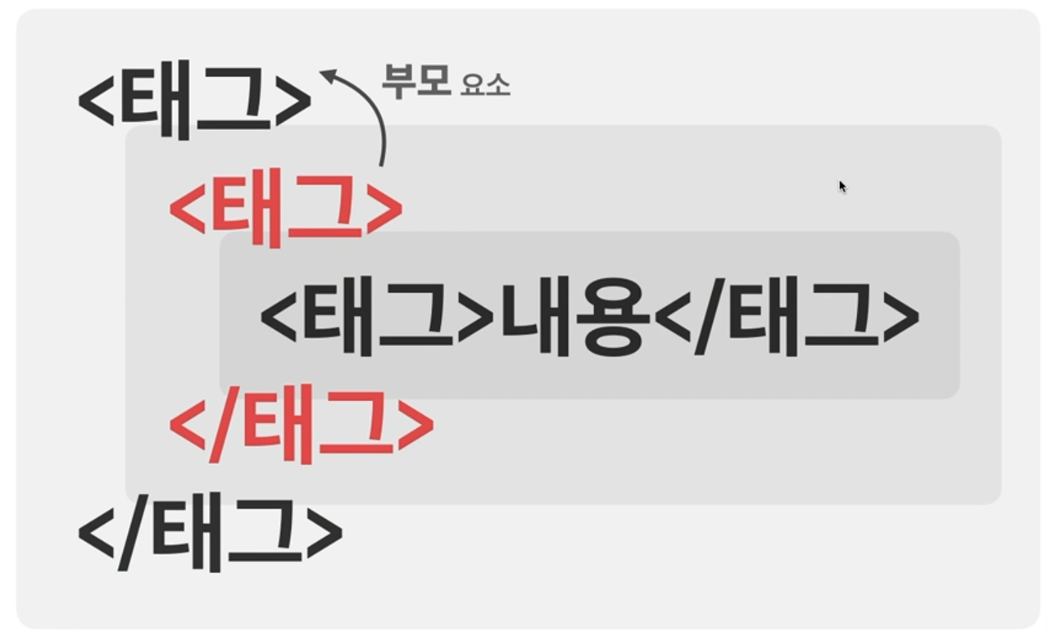
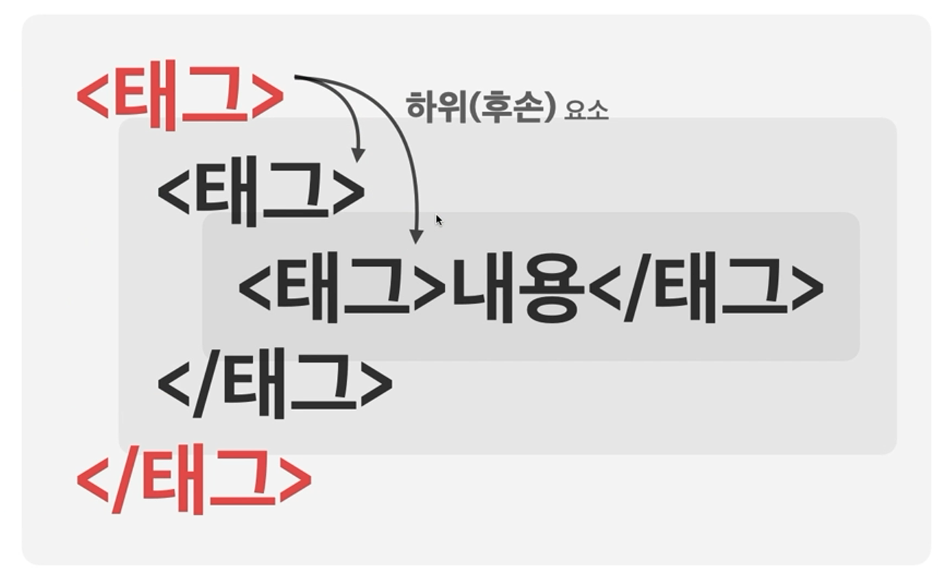
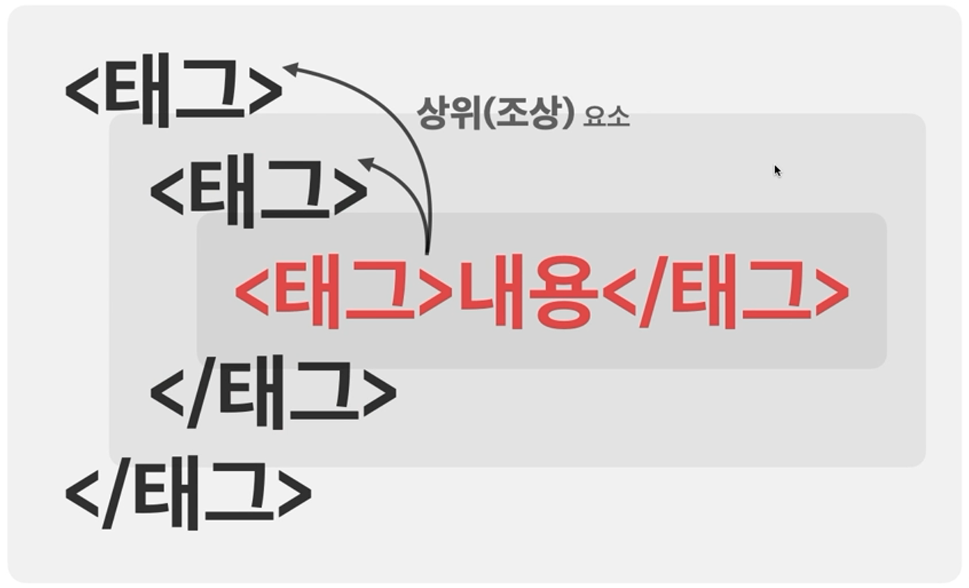

Slide 34
HTML 기본 문법, 빈 요소(Empty)
내용이 없는 요소(가질 수 없거나, 필요 X)
빈 요소는 내용이 없으며, 속성만 소유
4번 라인의 <meta> 가 빈 요소!
검색 키워드, 설명, 저자 등의 데이터를 설정
<br>, <hr>, <img>, <input>, <link>, <meta> 등이 존재

Slide 35
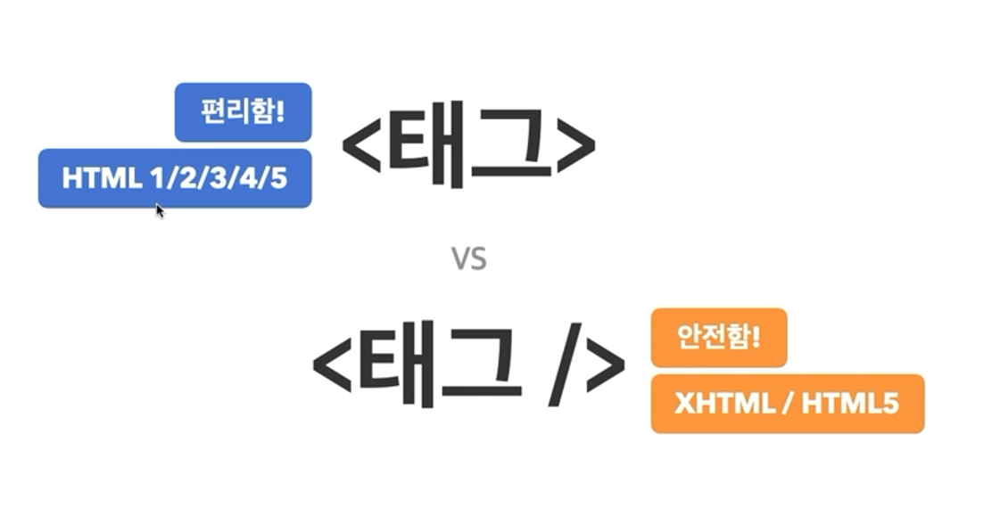

Slide 36
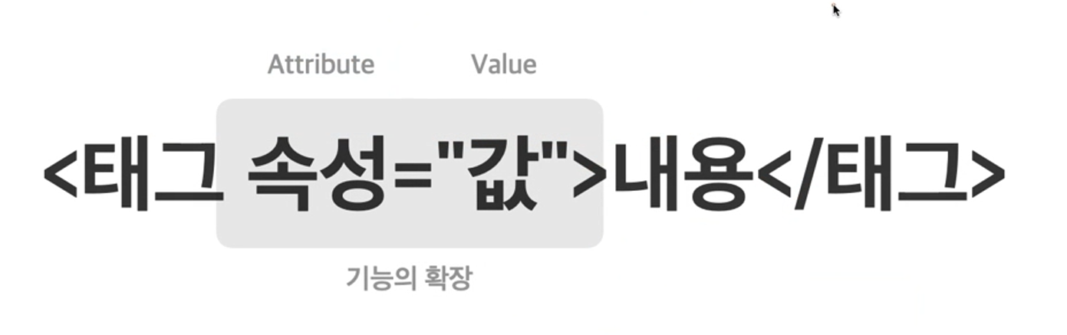
HTML 기본 문법, 속성(Attribute)
속성(Attribute)이란 요소의 성질, 특징을 정의
속성은 요소에 추가적 정보(예를 들어 이미지 파일의 경로, 크기 등)를 제공한다.

Slide 37
제목 태그, <h1~6></h1~6>
제목을 뜻하는 Heading 의 약자, h 사용!
자동 줄 바꿈! 왜? 제목이니까!
하나의 HTML 문서에는 하나의 h1 태그를 권장
웹 검색 엔진이 제일 먼저 검색하는 태그!

Slide 38
본문 태그, <p></p>
본문을 뜻하는 paragraph 의 약자, <p> 사용!
본문을 적기 위한 태그!

Slide 39
줄 바꿈 태그, <br>
과연 <br>은 무엇의 약자 일까요?
줄을 바꿔 준답니다!

Slide 40
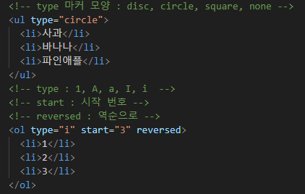
목록, <ul></ul> or <ol></ol>
<ul>: 순서 없는 목록 (unordered list)
<ol>: 순서 있는 목록 (ordered list)

Slide 41
수평 줄, <hr>
수평으로 된 줄을 그어 줍니다!

Slide 42
문자 꾸미기 태그들
<b></b> : 두껍게!
<strong></strong> : 두껍게! + Semantic 한 의미를 지님
<i></i> : 이탤릭
<em></em> : Emphasized, 강조! 기울여서 표시됨
<del></del> : 중간 줄!
<u></u> : 밑 줄!

Slide 43
이미지를 넣어주는 <img>
이미지를 넣을 때 사용!
속성 값 중 하나인, src 를 사용
이미지 로드가 안될 경우 alt 속성이 중요!
파일을 직접 가져오기, 인터넷 주소에서 가져오기 등등
Notes:
상대경로와 절대경로
상대경로 : 현재 위치를 기준으로 하여 목적지까지 가는것. 현재위치 기준 >> ./
절대경로 : 최상위 디렉토리부터 해당 파일까지 경유하는 경로. -> 최상위 파일(파일 여는 위치)가 달라지면 경로도 달라져야 함. >> /

Slide 44
HTML의 하이퍼링크, <a>
Anchor 의 약자인 <a> 태그 사용
속성 값
href : Hypertext Reference 의 약자, 이동할 페이지의 링크
target : 링크 된 문서를 열었을 때 문서가 열릴 위치 표시
_blank : 새로운 탭에서
_self : 현재 탭에서 (기본 값)

Slide 45
입력 값 받기! <input>
type
button
text
password
checkbox
radio
date
color
range
file

Slide 46
버튼, type=“button”
버튼을 생성
주로 특정 기능을 수행 시킬 때 사용

Slide 47
텍스트, type=“text”
텍스트 입력 값을 받는 폼을 생성
우리가 입력하는 ID 입력 부분?
텍스트 값을 입력 받아 전달하는 기능

Slide 48
패스워드, type=“password”
비밀번호 값을 받는 폼을 생성
입력 값을 자동으로 안보이게 처리
중요 or 비밀 텍스트 값을 전달하는 기능

Slide 49
체크 박스, type=“checkbox”
여러 선택지 중 여러 개를 선택 가능한 체크 박스 생성
속성
Name : 체크 박스의 이름, 같은 분류의 체크 박스는 같은 이름으로 설정
Value : 체크 박스가 실제로 전달하는 값을 지정
Checked : 화면 최초 로딩 시에 선택 된 상태로 로딩

Slide 50
라디오 버튼, type=“radio”
여러 선택지 중 하나만 선택 가능한 라디오 버튼 생성
속성
Name : 라디오 버튼의 이름, 같은 name 을 가지는 라디오 버튼은 하나만 선택이 가능 → 하나를 선택하면 다른 선택 값이 취소 됨
Value : 라디오 버튼이 실제로 전달하는 값을 지정
Checked : 화면 최초 로딩 시에 선택 된 상태로 로딩
Notes:
name이라는 속성으로 하나의 그룹으로 묶는 것

Slide 51
날짜 선택, type=“date”
특정 날짜(년/월/일)를 선택
속성
Name : 날짜 선택 폼 이름
type=“datetime-local”
시간 까지 선택 가능!
기존은 “datetime” 을 사용하였으나 시간은 시간대의 영향을 받기 때문에 정확한 데이터 값 전달이 불가능 하여 지금은 사용 X

Slide 52
선택 메뉴를 만드는, <select>
선택 메뉴(드롭 다운)를 만드는 태그!
<select> : select 폼 생성
Name : select 박스의 이름
<option> : select 폼의 옵션 값 생성
Value : 실제적으로 전달 되는 값
Selected : 최초에 선택 된 값으로 설정
<optgroup> : option 을 그룹화
Label : optgroup 이름 설정
Disabled : 옵션은 보이지만 선택을 못하도록 설정

Slide 53
테이블을 만들자! <table>
표를 만들 때 사용하는 태그
먼저 행을 쓰고 행의 자식 요소로 칸을 넣어주는 것이 기본!
<table> : 표를 감싸는 태그
<tr> : 표 내부의 행
<th> : 행 내부의 제목 칸
<td> : 행 내부의 일반 칸

Slide 54
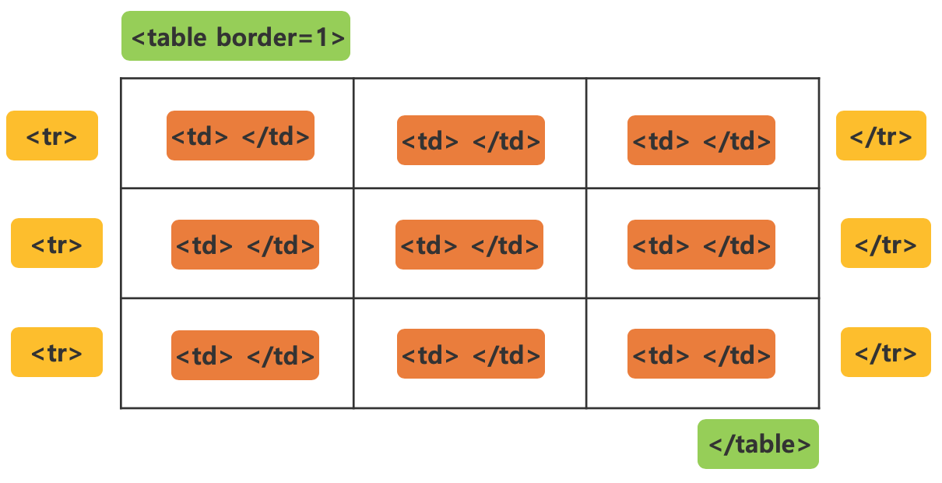

Slide 55
<table> 속성
<table>
border : 테두리 두께
cellspacing : 테두리 간격 사이의 너비
cellpadding : 셀 내부의 간격
align : 테이블 정렬 속성
width 와 height : 테이블의 너비와 높이
bgcolor 와 bordercolor : 테이블 배경색과, 테두리 색

Slide 56
<td> 속성
<td>
colspan : 해당 칸이 점유하는 열의 수 지정
rowspan : 해당 칸이 점유하는 행의 수 지정

Slide 57
CSS

Slide 58

CSS (Cascading Style Sheet)
웹 페이지를 디자인하기위해 사용하는 언어

Slide 59
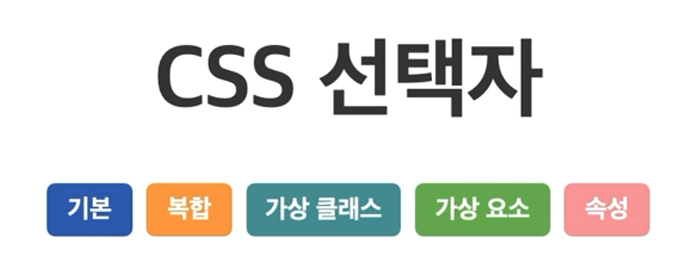
Notes:
선택자 종류에 대해서 언급
오늘은

Slide 60
기본 선택자
기본 선택자니까 기본적인 선택자겠죠?
별도의 테크닉 없이, 순수하게 무엇인가를 호출 할 때 사용합니다!
종류
전체 선택자
태그 선택자
Class 선택자
ID 선택자

Slide 61
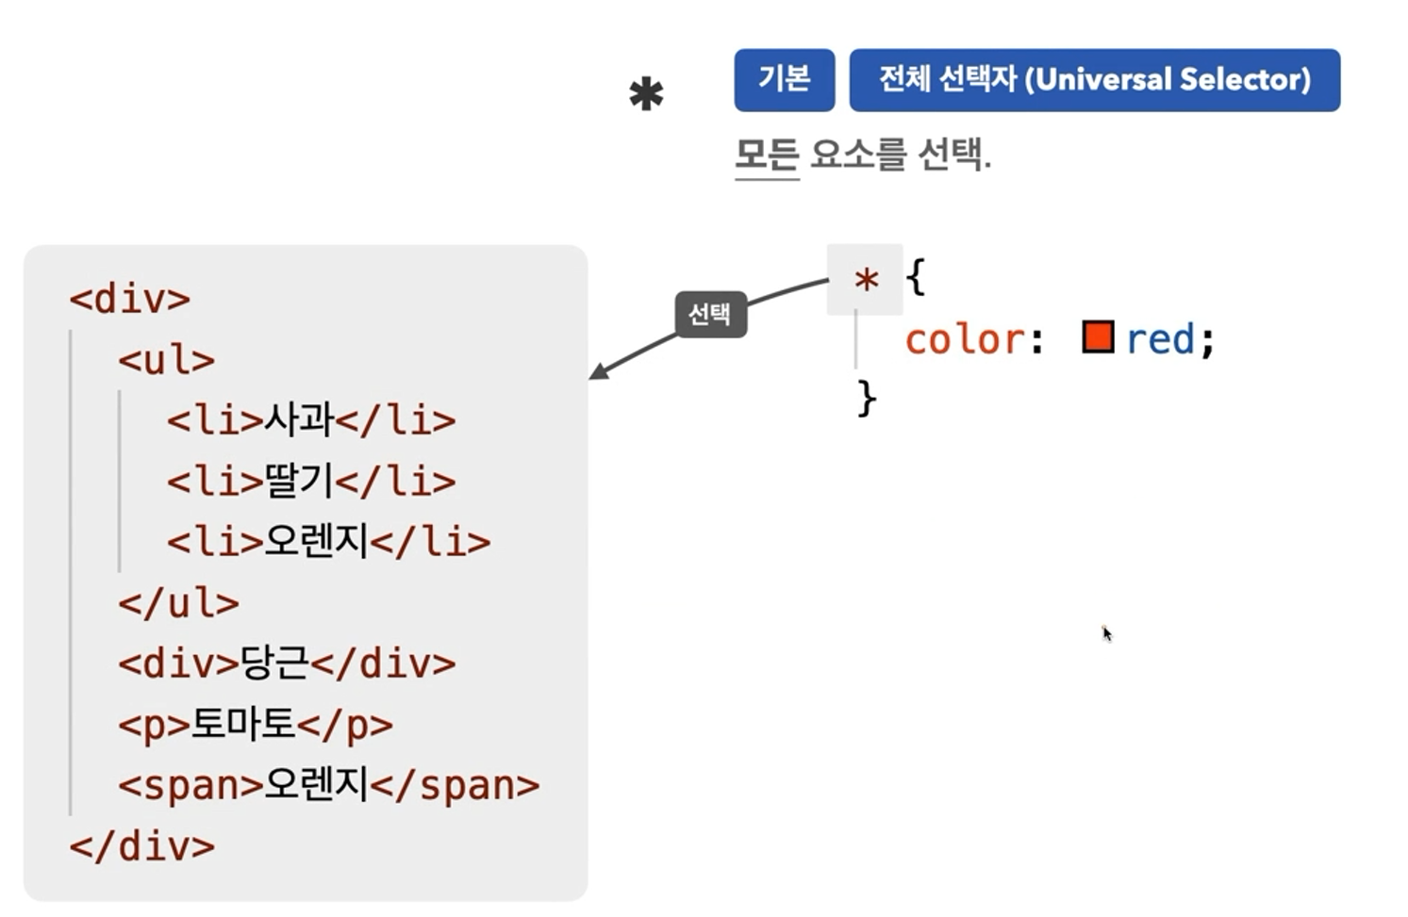

Slide 62
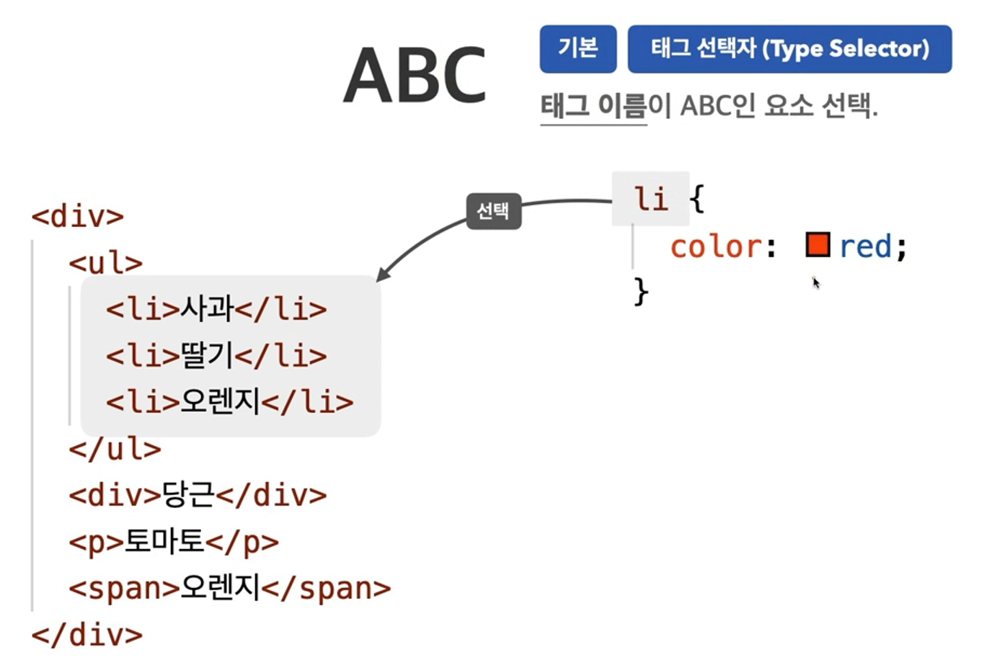

Slide 63
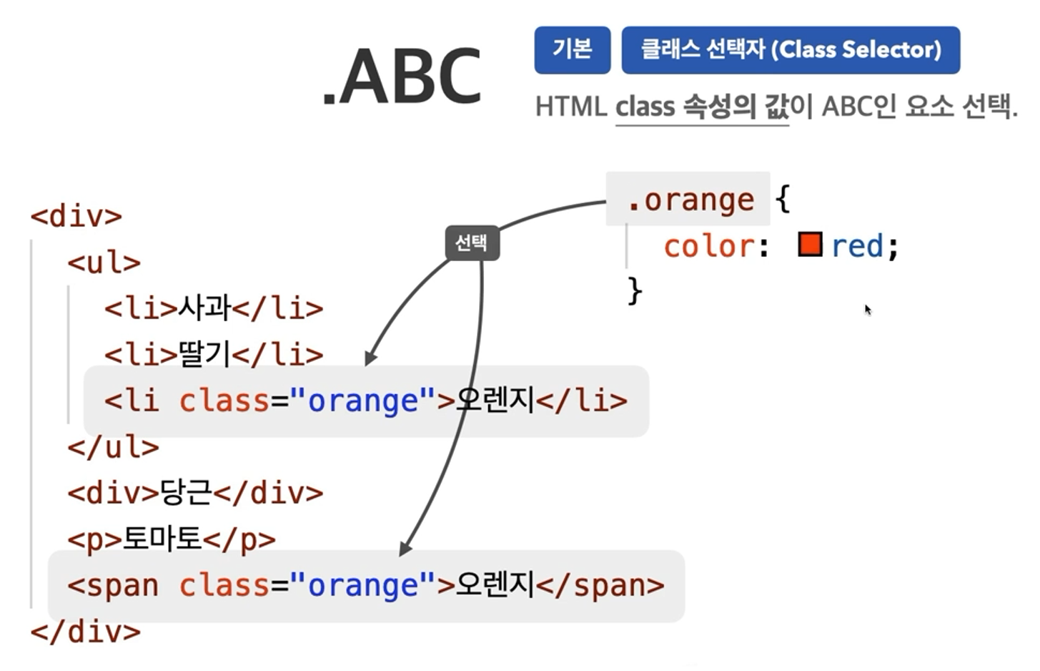

Slide 64
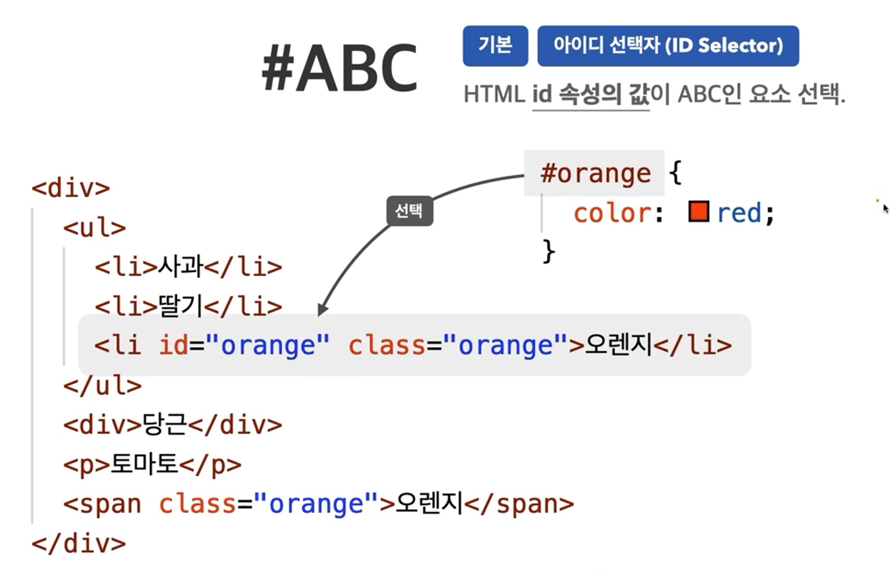

Slide 66
복합 선택자
특수한 요소를 호출하고 싶을 때, 기본 선택자만으로는 선택이 불가능한 경우에 사용
종류
일치 선택자
자식 선택자
후손 선택자
인접 형제 선택자
일반 형제 선택자

Slide 67
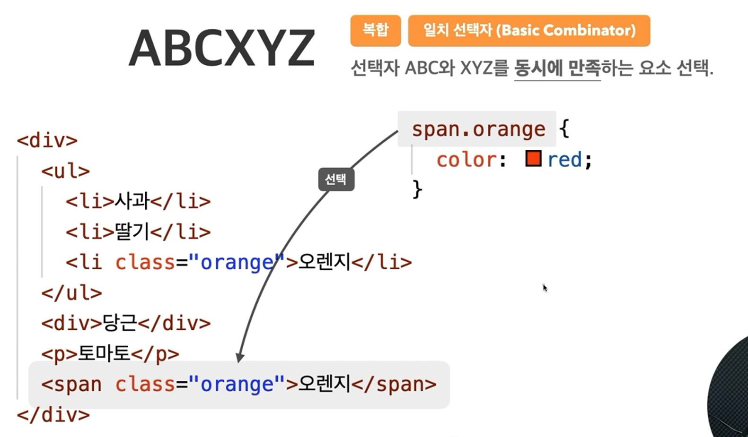
Notes:
같은 아이디가 있을 때 span태그에 id를 넣어서 주는 방법이 있지만
굳이 id를 설정하지 않아도 일치선택자를 이용해서 선택가능.

Slide 68
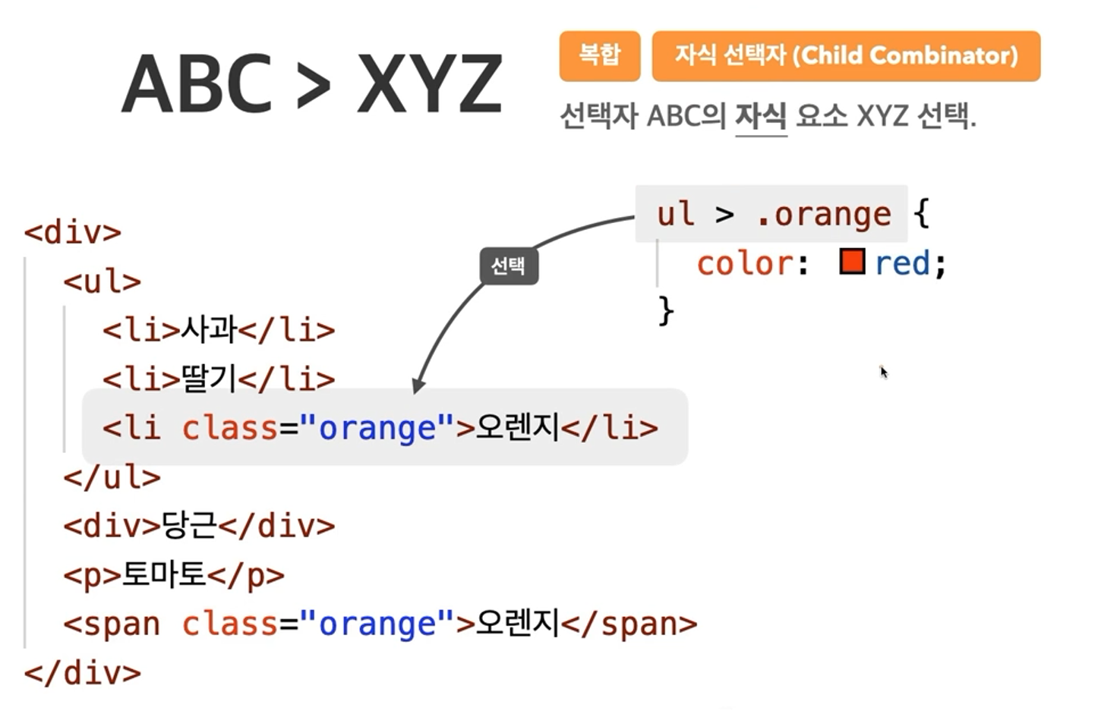

Slide 69
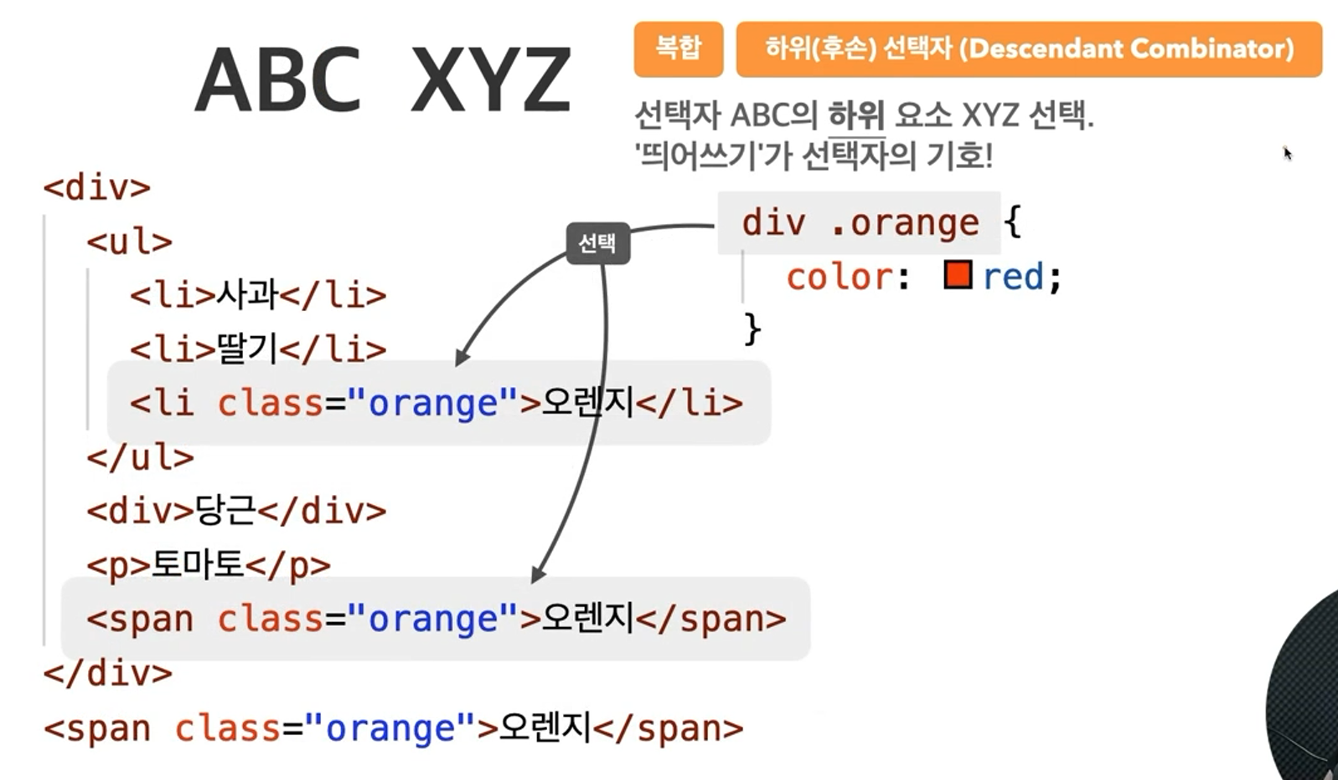

Slide 70
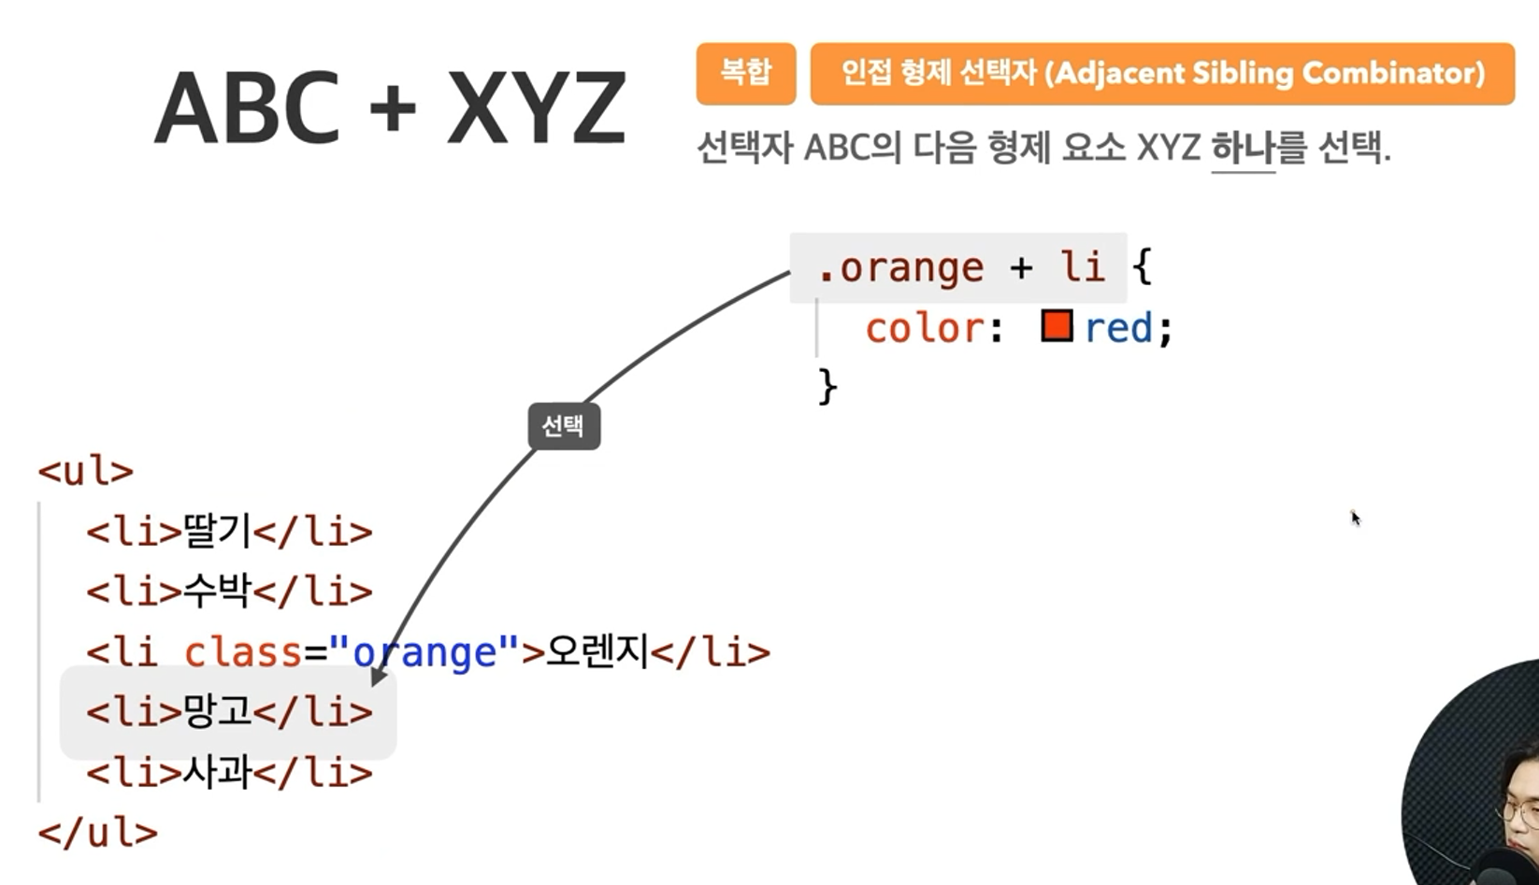
Notes:
orange 클래스 바로 뒤의 li 태그를 선택하라는 의미인데,
만약 오렌지 클래스 바로 뒤에 li 태그가 아닌 다른 태그가 있다면 아무것도 선택이 안됨

Slide 71
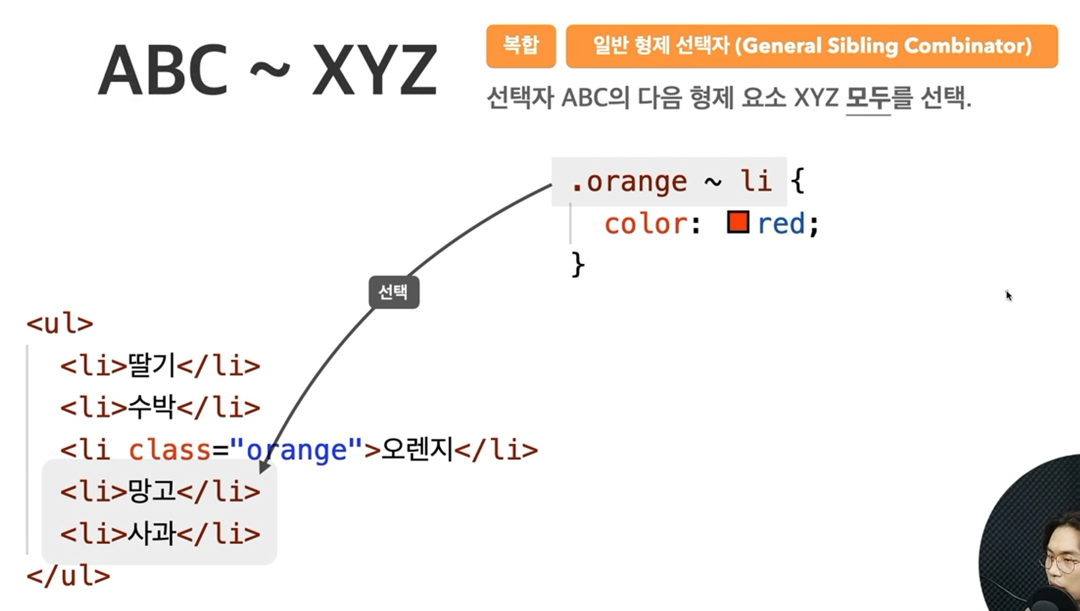

Slide 72
Notes:
3번째 선택자 가상클래스~~~

Slide 73
가상 클래스 선택자
사용자의 행동에 따라 변화하는 가상 상황에 따라서 요소 선택 시
각 요소의 상황에 따라 사용자가 원하는 요소를 선택 할 때 사용
특정 요소를 부정 할 때 사용
종류
가상 클래스 선택자
사용자의 행동에 따라 변화 : Hover, Active, Focus, …
요소의 상황 : first-child, last-child, nth-child, …
부정 선택 : not
Notes:
종류와 종류 설명,
특정한 행동에따라 요소가 변하게 하고,
요소의 상황(요소의 위치. 라고 할 수 도 있을 것 같음)
특정 요소를 부정할 때

Slide 74
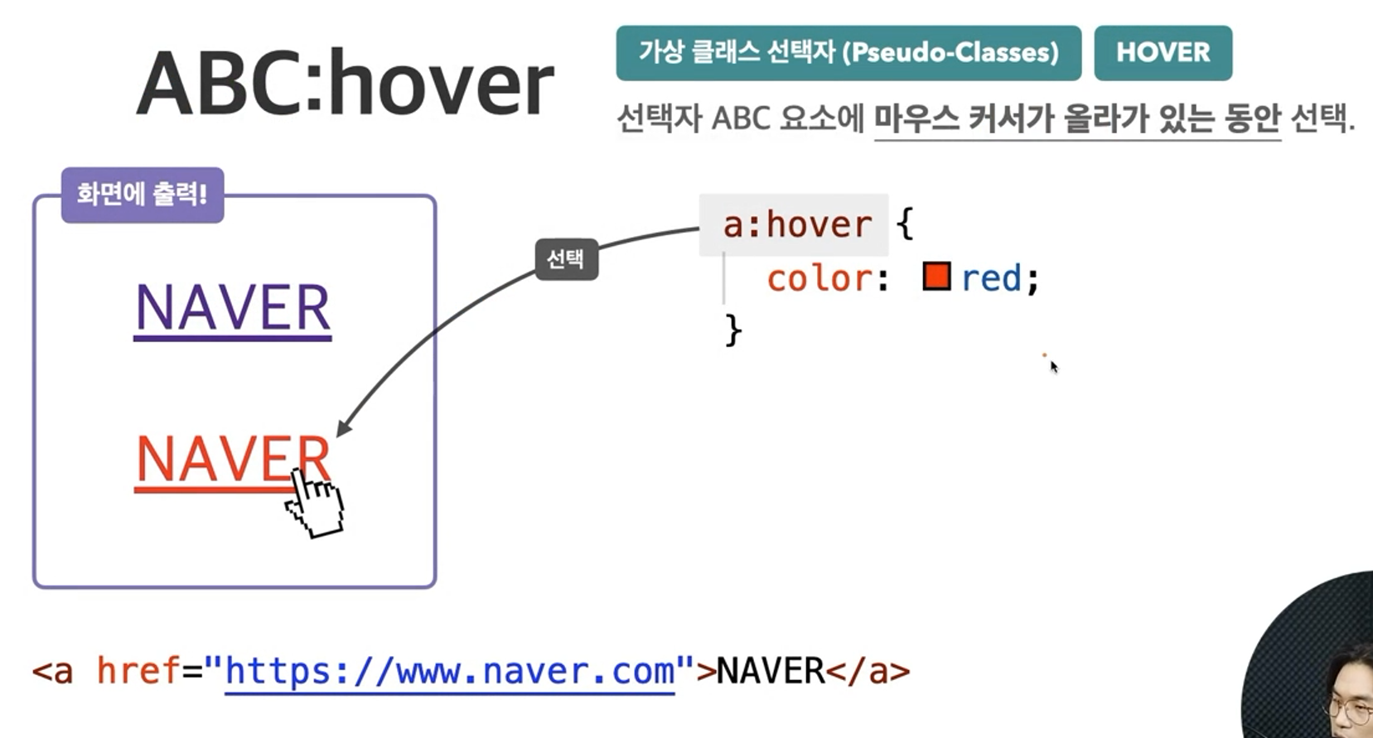
Notes:
가상 클래스 선택자는 모두 콜론을 이용함.
선택자

Slide 75
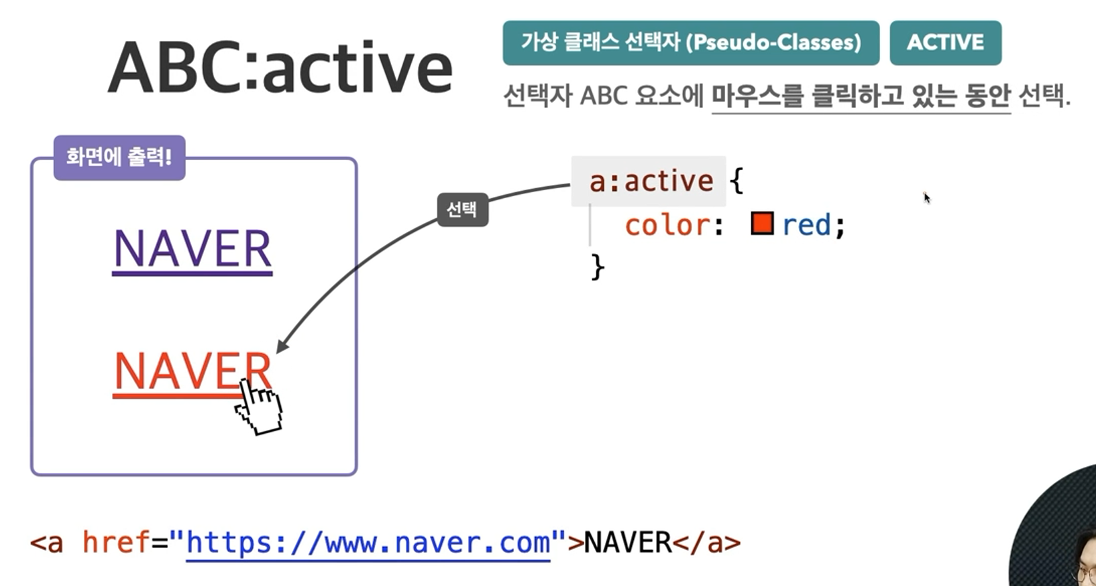

Slide 76
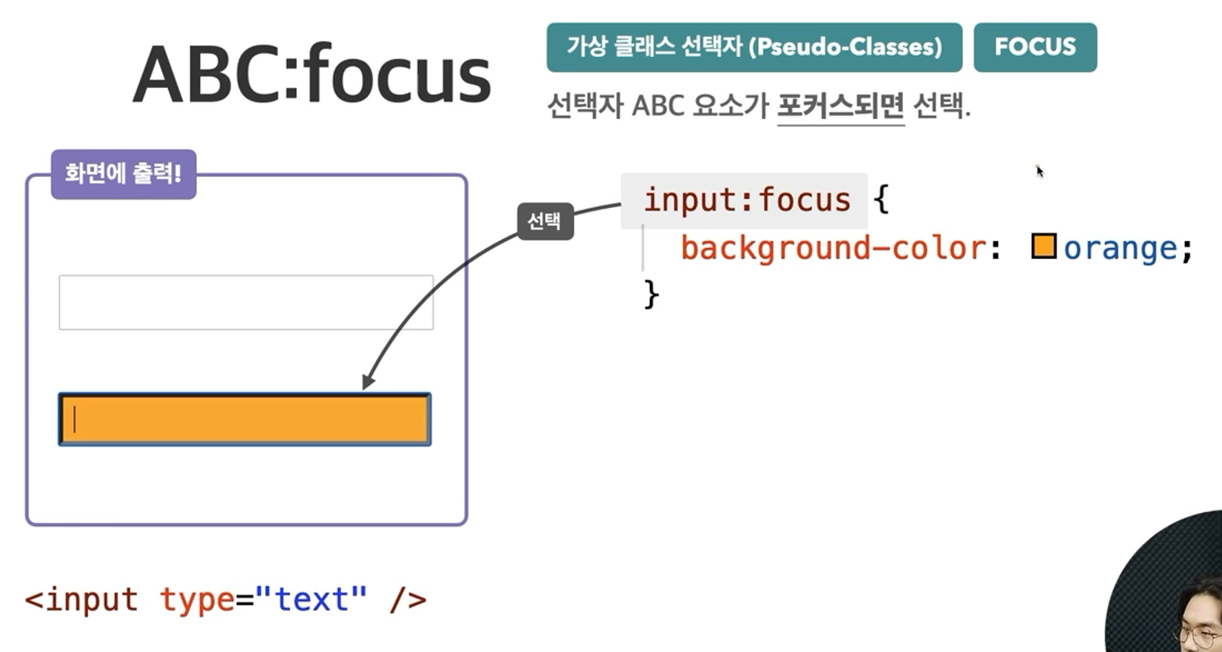
Notes:
요 세가지 말고도, 종류가 더 있음

Slide 77
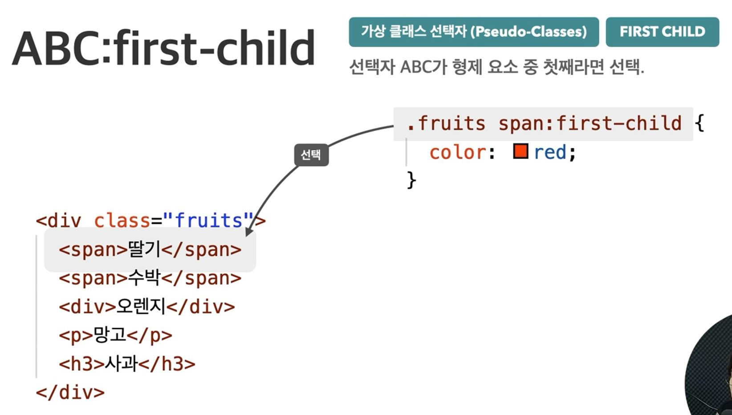
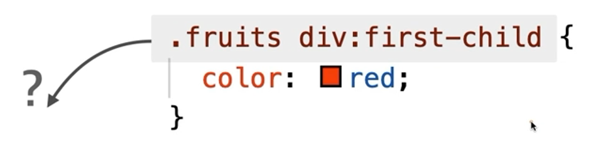
Notes:
Span중에 첫째라면 선택하는게 아니고. Span이 첫째라면 선택하는 것
그러니까 두번째에 있는 .fruit div:first-chid{}는 선택이 되지 않을 것 fruits 자식들중 첫째는 span이니까!!

Slide 78
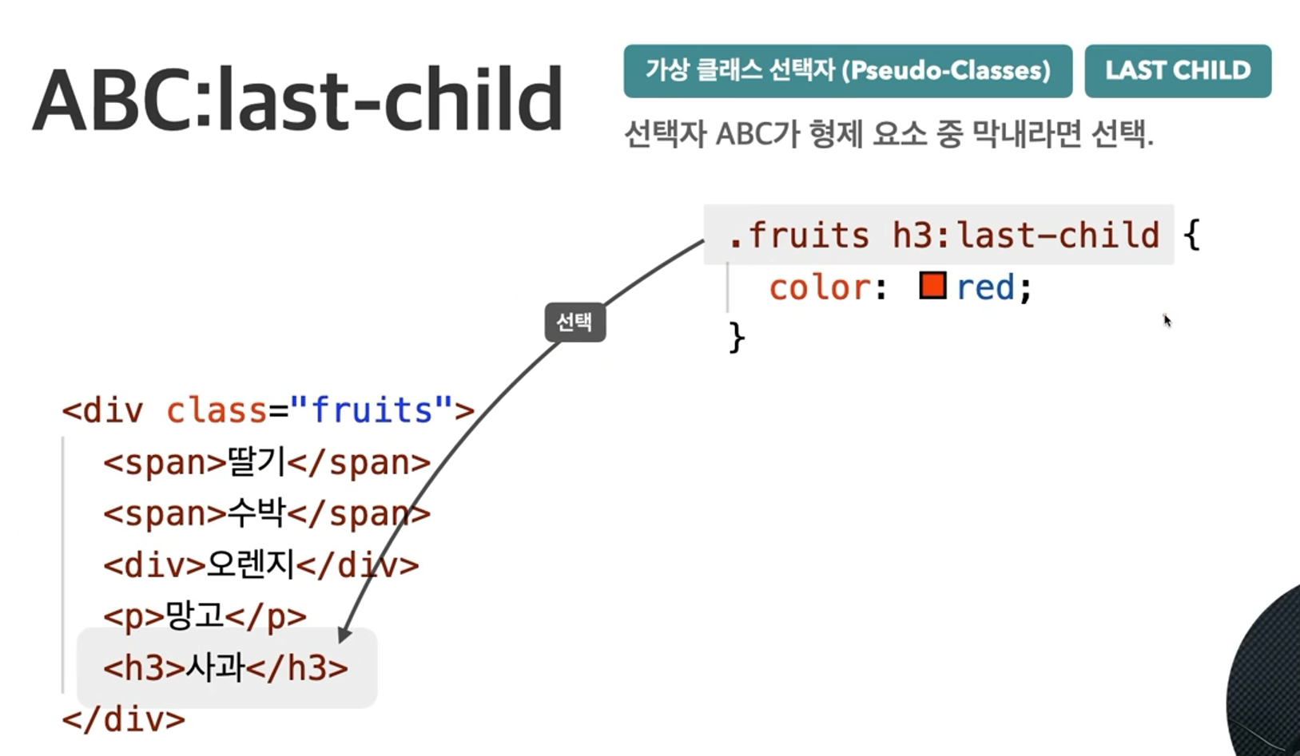
Notes:
이것도 마찬가지로 h3 태그가 막내라면 선택하는 것이고 h3이 아닌 p, div, span을 썼다면? 선택 되지 않았을 것!

Slide 79
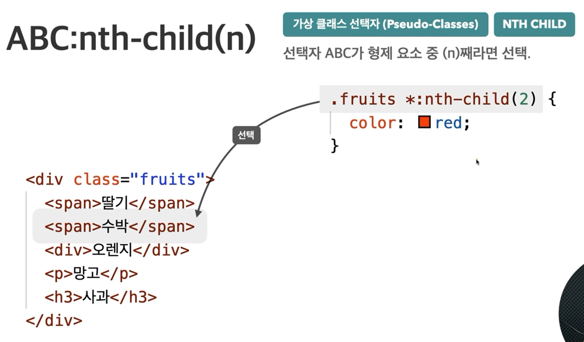

Slide 80
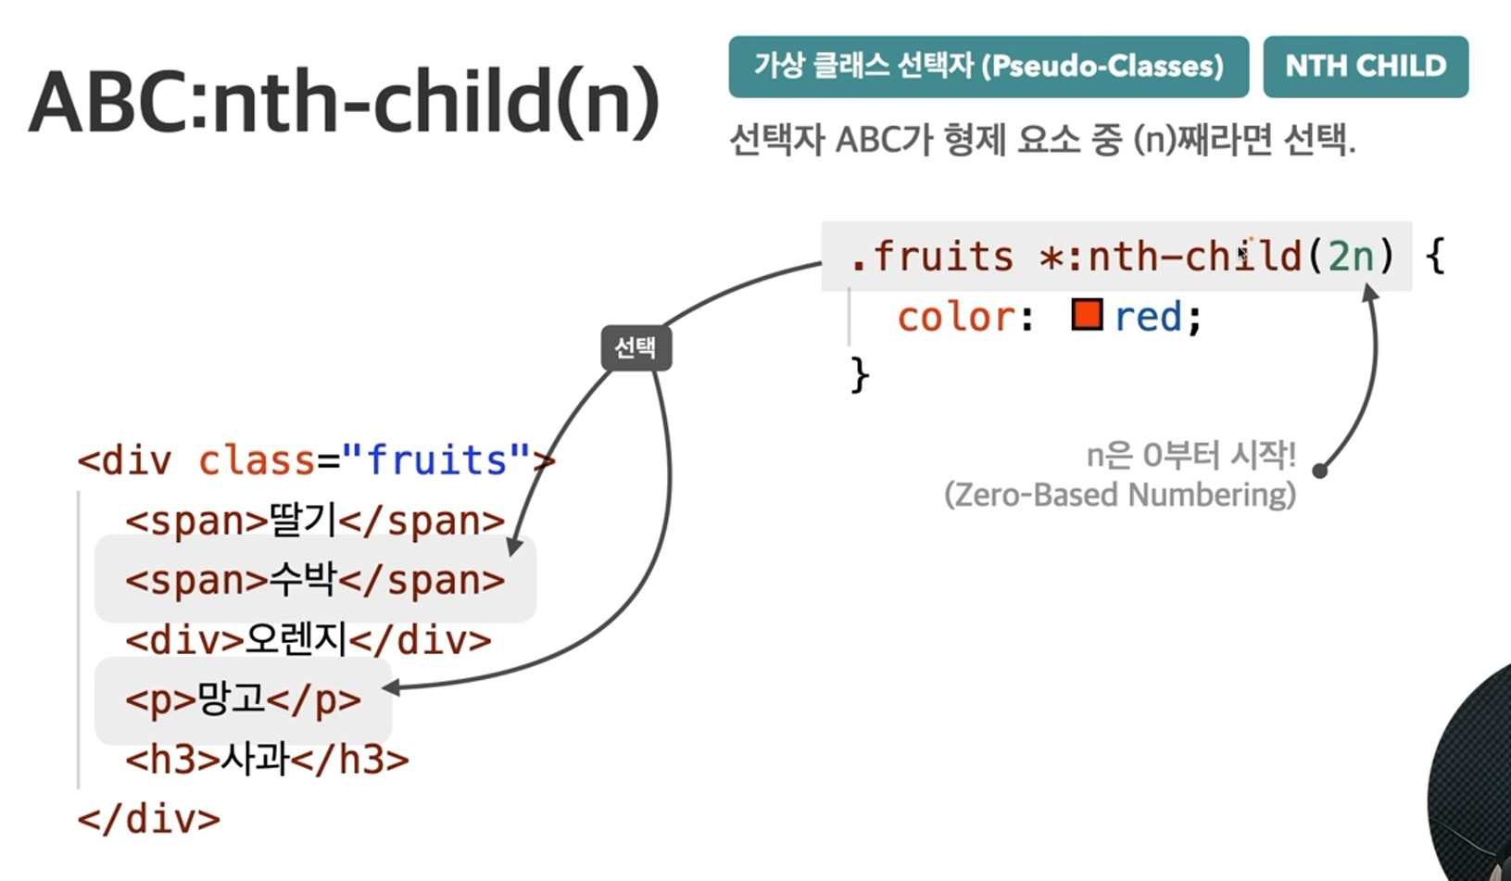
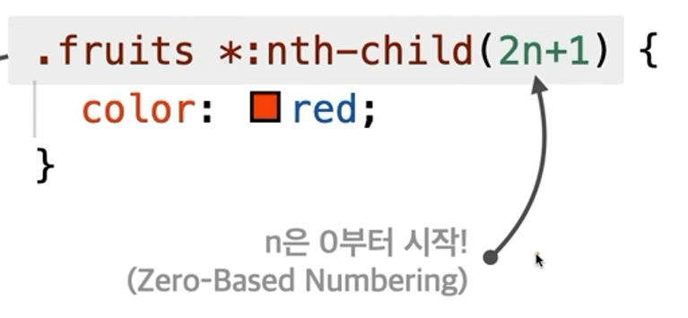
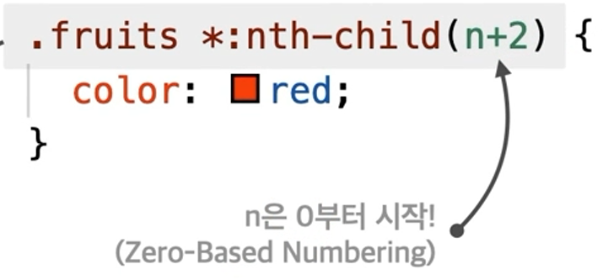

Slide 81
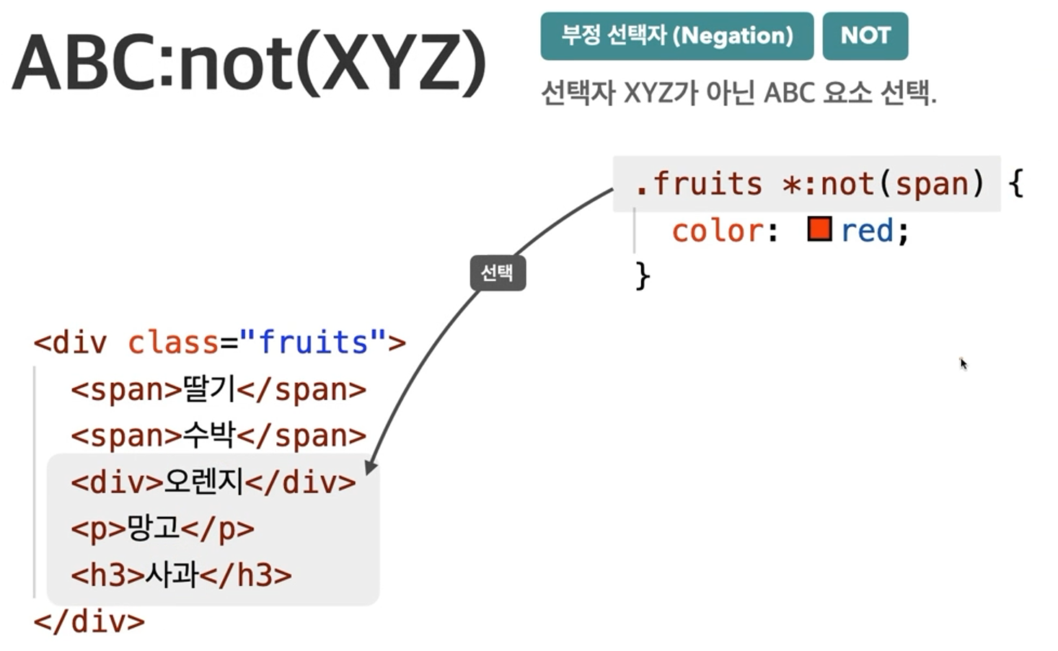

Slide 83
가상 요소 선택자
선택 된 요소의 앞, 뒤에 별도의 Content 를 삽입하는 선택자
반드시 content 라는 속성을 사용
빈 값(“”) 이라도 넣어 주어야 적용이 됨
종류
After : 요소의 뒤에 내용 삽입
Before : 요소의 앞에 내용 삽입

Slide 84
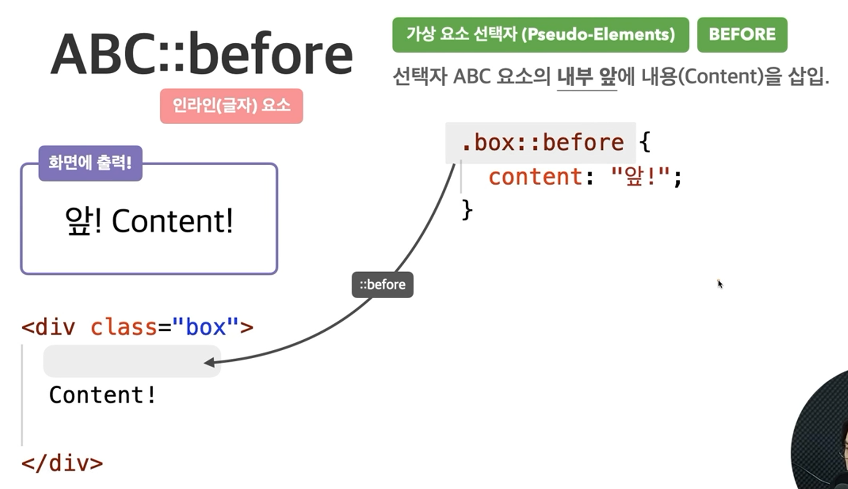

Slide 85
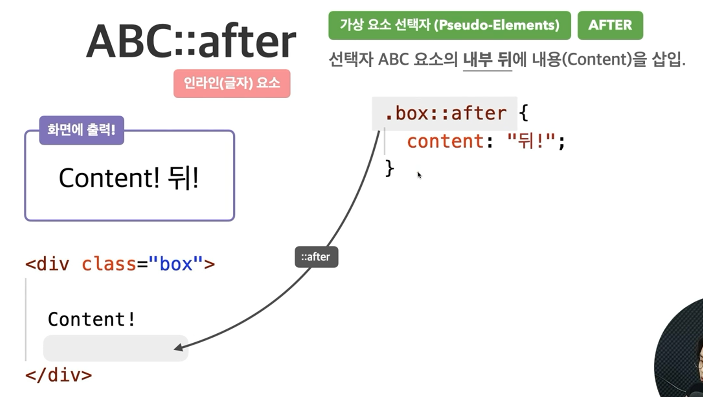

Slide 86
가상 요소 선택자!
실제로 의미 없는 HTML 태그를 만들지 않고 요소 삽입이 가능하여 자주 사용!
예를 들어 쇼핑몰 페이지에 메뉴에 Hot, 추천 등을 넣기 위해 별도의 태그를 삽입 하는 것이 아니라 가상 요소 선택자를 활용하여 처리하면 편리함!

Slide 88
속성 선택자
지정한 특정 속성을 가지고 있는 태그를 선택하는 선택자
종류
특정 속성만 지정
속성과 속성의 값을 지정

Slide 89
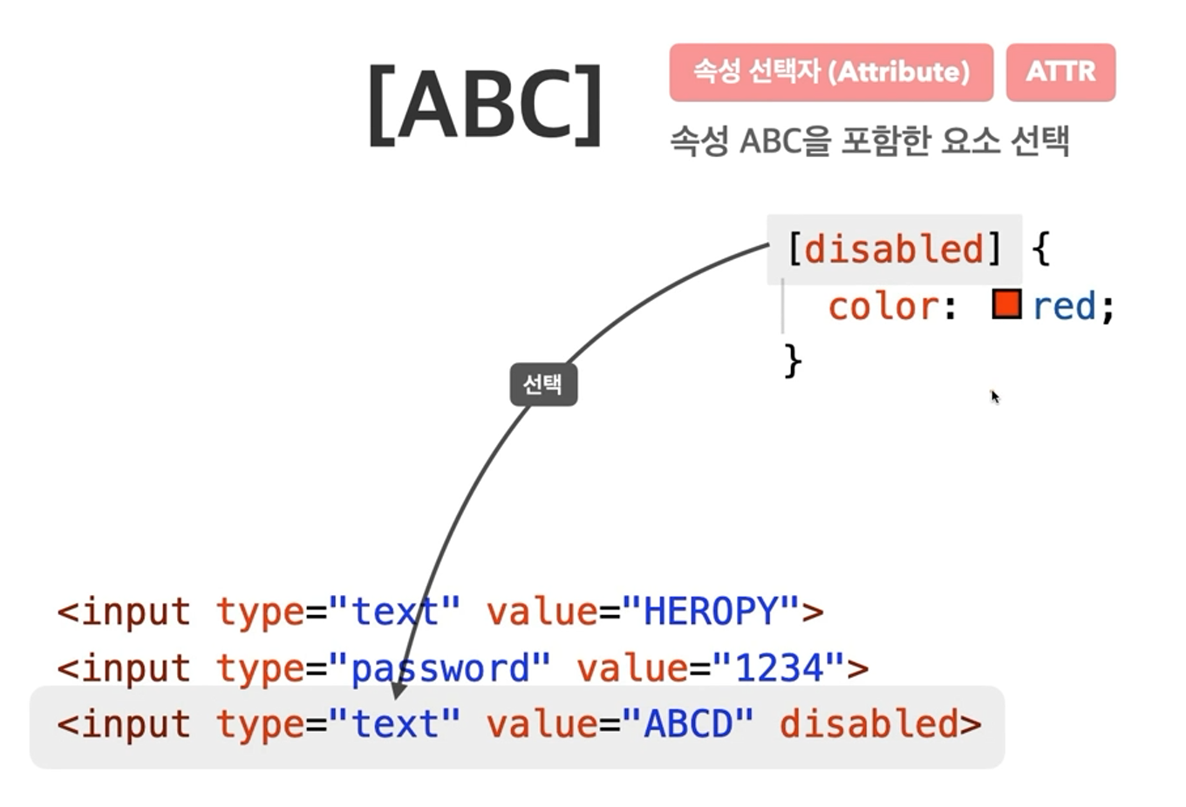

Slide 90
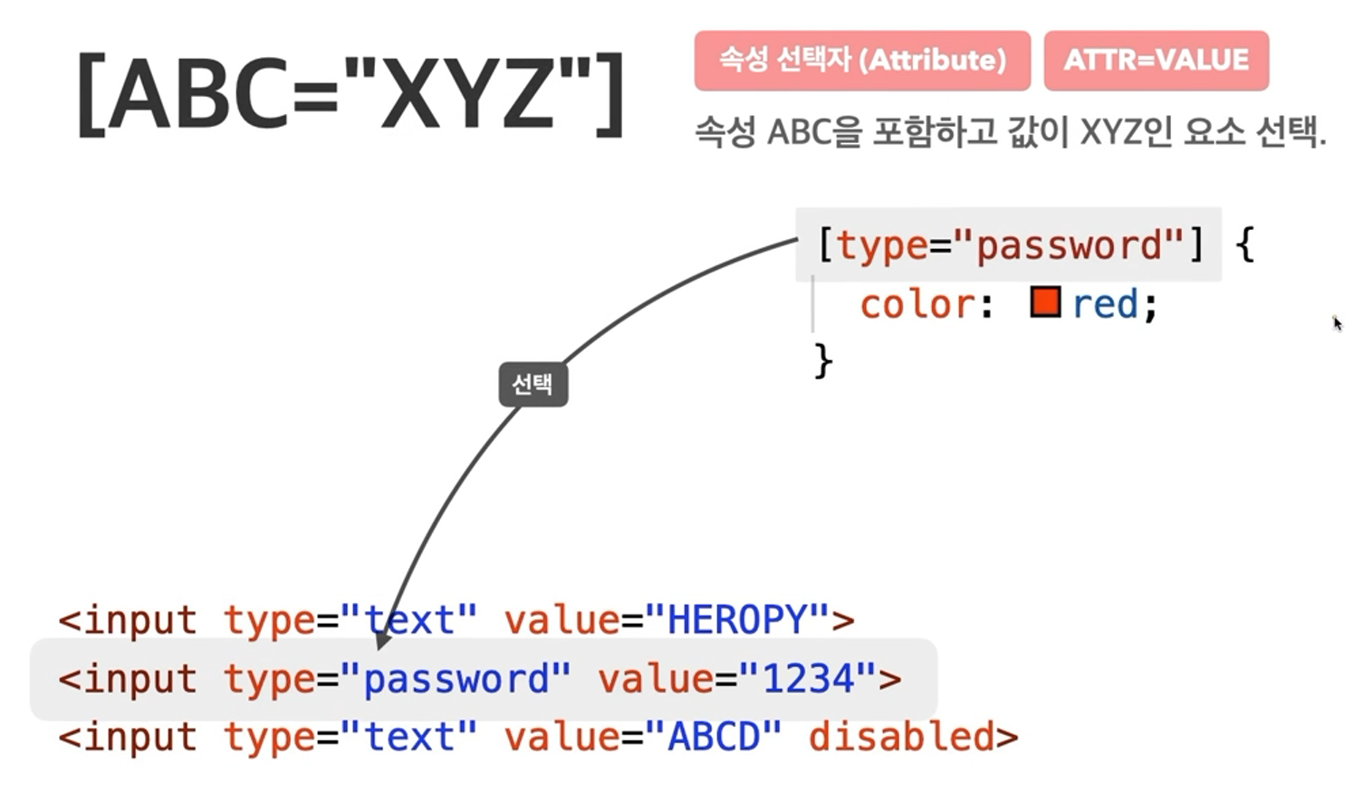

Slide 91
복.습.철.저

Slide 92
수고하셨습니다

